Slide 1


PLY Python Lex-Yacc
Horácio Paganini, Gustavo Pimenta, João Victor Marchiori, Vitor yukio e Marcelly Costa

Slide 2

PLY (Python Lex-Yacc) – O que é?
PLY (Python Lex-Yacc) é um conjunto de ferramentas em Python para escrever analisadores léxicos e sintáticos (lexers e parsers).
O PLY é baseado no lex e yacc, que são ferramentas clássicas para criar analisadores léxicos e sintáticos em linguagens como C.
O PLY permite que você defina gramáticas complexas em Python e gere analisadores automáticos para processar essas gramáticas.
PLY LEX
DIVIDIDO EM DUAS PARTES
PLY YACC

Slide 3
PLY (Python Lex-Yacc) – O que é?
PLY Lex (analisador léxico)
Uma ferramenta para criar analisadores léxicos (lexers) em Python. Ele ajuda a dividir o texto de entrada em tokens (símbolos léxicos), como números, identificadores e palavras-chave.
PLY Yacc (analisador sintático)
Uma ferramenta para criar analisadores sintáticos (parsers) em Python. Ele ajuda a definir a estrutura gramatical de uma linguagem e a construir um analisador que pode reconhecer e interpretar essa estrutura.

Slide 4
PLY (Python Lex-Yacc) – O que é?
Em resumo, as duas ferramentas devem funcionar juntas. Assim, o lex.py fornece uma interface para produzir tokens. yacc.py usa isso para recuperar tokens e invocar regras gramaticais.

Slide 5
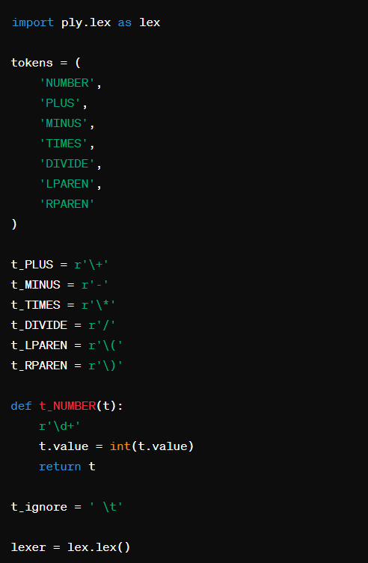
PLY (Python Lex-Yacc) – Como funciona?
PLY Lex (Analisador Léxico):
Define-se os tokens da linguagem. Tokens são unidades básicas de uma linguagem, como números, operadores e parênteses. No PLY, isso é feito usando expressões regulares.
No exemplo ao lado são definidos os tokens para números, operadores e parênteses. Também definimos expressões regulares para cada token.

Slide 6
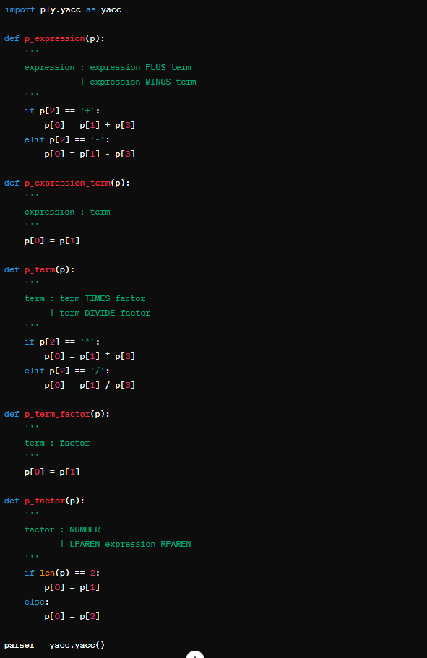
PLY (Python Lex-Yacc) – Como funciona?
PLY Yacc (Analisador Sintático):
Define-se a gramática da linguagem usando o PLY Yacc. Isso envolve definir regras de produção que descrevem como os diferentes tokens podem ser combinados para formar expressões matemáticas válidas.
No exemplo ao lado define-se as regras de produção para expressões, termos e fatores. Cada regra descreve como os diferentes elementos da linguagem podem ser combinados

